Slide 2


TRƯỜNG TIỂU HỌC ÁI MỘ A
Bài giảng điện tử Tiếng Việt lớp 1
Tên bài: eng – ec (tiết 2)

Slide 3

MÔN: TiẾNG ViỆT – LỚP 1
Phân môn: Học vần
Bài 82. eng - ec (tiết 2)

Slide 4
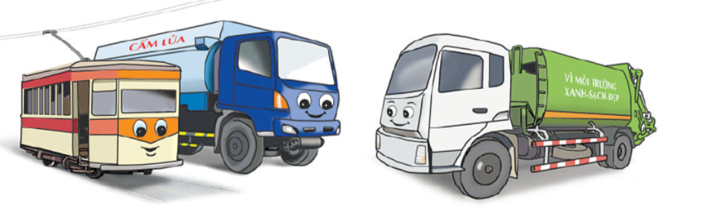
xe điện
xe téc
xe rác

Slide 5
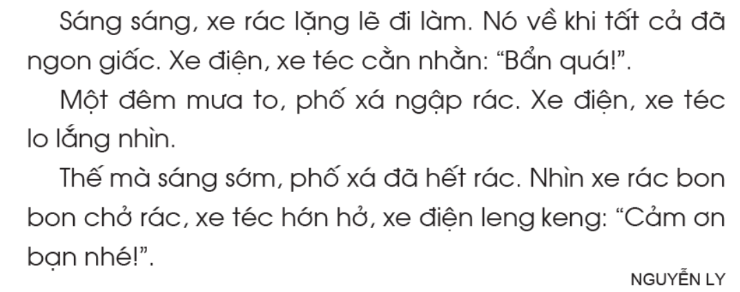

3. Tập đọc
Xe rác

Slide 6
3. Tập đọc
Xe rác
1
2
3
4
5
6
7
8
9

Slide 7
3. Tập đọc
Xe rác
1
2
3

Slide 8
3. Tập đọc
Xe rác

Slide 9
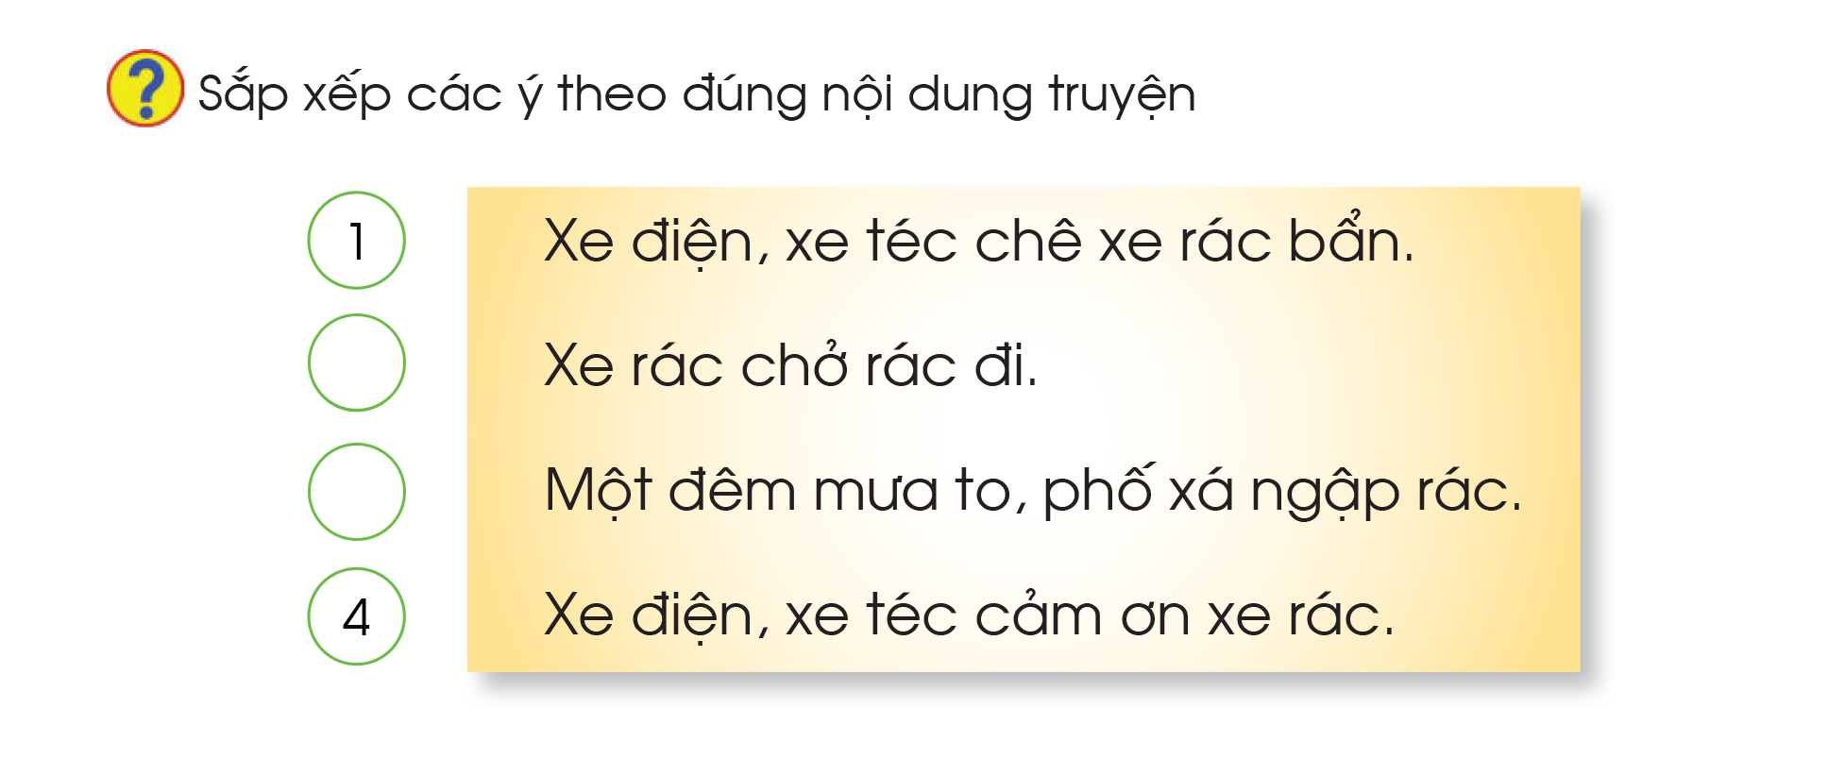
3
2

Slide 10
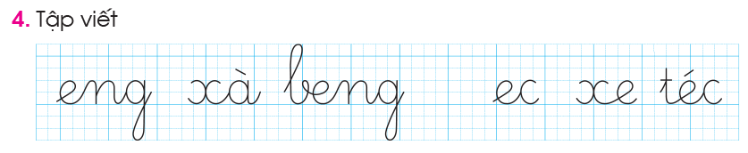

Slide 11





Dặn dò

